Slide 1
IZRADA ZAKONA O ODGOJU I OBRAZOVANJU U OSNOVNOJ I SREDNJOJ ŠKOLI
Antonija Mirosavljević, prof.

Slide 2
CILJEVI NOVOGA ZAKONA…
Zakon je mijenjan 13 puta
daljnje izmjene nisu moguće
značajne promjene u sustavu
prijelaz na cjelodnevnu nastavu
ujednačavanje uvjeta za rad i kvalitetnije izvođenje odgojno - obrazovnoga rada
Imenovana Radna skupina za izradu Prijedloga nacrta Zakona o odgoju i obrazovanju u osnovnoj i srednjoj školi-> održan 1. sastanak

Slide 3
PLANIRANE PROMJENE U SUSTAVU ODGOJA I OBRAZOVANJA
Strateški cilj NRS-a do 2030. | Pokazatelji uspješnosti | Početna vrijednost | Ciljana vrijednost do 2030. | Prosjek EU-a
*Pokazatelj duljine vremena kojeg učenici provode u nastavnom procesu prikazuje prosjek 38 europskih zemalja (istraživanje uključuje 43 obrazovna sustava u 38 zemalja)
Ciljna vrijednost pokazatelja »Dostići prosjek EU-a« i »Dostići prosjek zemalja OECD-a« odnosi se na vrijednost pokazatelja na razini EU-a i OECD-a u 2030. godini

Slide 4
OBRAZAC PRETHODNE PROCJENE NA ZAKON O ODGOJU I OBRAZOVANJU U OSNOVNOJ I SREDNJOJ ŠKOLI
Pristigla 143 komentara od čega 138 općih komentara i 5 nadopuna
Komentari - prijedlozi
Obim poslova tajnica i voditelja računovodstva | pravo na status i prava stručnog suradnika pravo na napredovanje/ profesionalni razvoj tajnika razlike u obimu poslova tajnica škola s obzirom na broj učenika treba propisati Zakonom naziv tajnik i voditelj računovodstva mijenjati u pravni, odnosno financijski savjetnik dodati u Zakon da škola ima voditelja računovodstva
Strani jezik | obveza učenja dva strana jezika od osnovne škole formiranje odgojno-obrazovnih skupina izvođenje nastavu u suprotnoj smjeni vrednovati pri upisu u srednju školu ne podržava se prekid učenja izbornog nastavnog predmeta tijekom nastavne godine
39
33

Slide 5
Komentari - prijedlozi
Učitelj razredne nastave s pojačanim programom iz određenog nastavnog predmeta, odnosno modulom | ista prava za zasnivanje radnoga odnosa kao i druge osobe koje su završile nastavnički smjer
Učitelji | “U članku 105. stavka (6) naprave ispravke kako ne bi predmetni učitelji STEM područja bili u nepravednom položaju tako da stavka a) ostane nepromijenjena. Nadalje u stavkama b) i c) treba napraviti izmjene kako bi se poštovala struka predmeta a ne zapošljavao nedovoljno stručni kadar i time direktno ugrozilo jedno od ključnih područja obrazovanja, a samo zato da bi se uklonile trenutno poteškoće oko deficita nekih predmetnih struka (matematika, fizika i slično).”
Stručni suradnici | opis poslova
Ravnatelj/ravnateljica | licenciranje ugovor o radu na neodređeno vrijeme izbor i imenovanje ravnatelja u nekim momentima diskriminatoran (glasovanje učitelja koji imaju dva puta mogućnost dati glas za svog kandidata , a ostali zaposlenici samo jedanput) postupak izbora i imenovanja ravnatelja je prekompliciran, vremenski predug i presložen
21

Slide 6
OSTALI komentari – prijedlozi
Zaključne ocjene | na dvije decimale
Školovanja od kuće | omogućiti Zakonom
Školovanje na daljinu | propisati Zakonom
Cjelodnena nastava | propisati jasne kriterije za uvođenje cjelodnevne nastave, načine financiranja..
Produljenje trajnanja osnovne škole | “predškola bi trebala biti prvi razred”
Zasnivanje radnog odnosa bez natječaja | rok u članku 114. stavku 1. promijeniti s 60 dana na 90 dana vrednovati izvrsnost pri zasnivanju radnoga odnosa ukidanje Pravilnika o zapošljavanju
Proračun- jedinica lokalne samouprave i jednosmjenska nastava | “Promjene vezane uz demografiju mogu uspješno provesti jedinice lokalne uprave i samouprave te je za to potrebno osigurati barem 50% potrebnih sredstava iz državnog proračuna ili drugih izvora. O povećanju kapaciteta školskog prostora ovisi i jednosmjenska nastava ali i vezivanje ljudi za određene prostore jer kad postoji prostor za druge aktivnosti na jednom mjestu, te je jedna briga roditelja manje, a veliki plus za sredinu u kojima se škole proširuju a ne zatvaraju.”

Slide 7
OSTALI komentari - prijedlozi
Sastav školskog/domskog odbora | broj članova i sastav
Mreža školskih ustanova | sve manje učenika – ujednačavanje među školama ujednačiti broj učenika; problem prijevoza
Radna skupina razmatra sve zaprimljene prijedloge.

Slide 8
NOVI ZAKON O ODGOJU I OBRAZOVANJU
Poslani su prijedlozi HUROŠ-a i UHSR-a
1. Reguliranje statusa ravnatelja školskih ustanova
↕
pravna nesigurnost zaposlenja (ugovor o radu na pet godina, pravo povratka na ranije poslove za najviše dva mandata, nema prava na otkazni rok, otpremninu…)
↕
Predlaže se profesionalizacija → nema reizbora
↓
svakih 5 godina školski odbor vrednuje rad ravnatelja prema propisanim kriterijima te ukoliko ravnatelj i dalje zadovoljava te kriterije produžuje mu se mandat
predložiti kriterije koji već postoje kao kompetencije u standardu zanimanja i standardu kvalifikacije Ravnatelj odgojno - obrazovne ustanove

Slide 9
PRIJEDLOZI ČLANAKA HUROŠ-A I UHSR-A
Osoba imenovana za ravnatelja u školskoj ustanovi sklapa sa školskim odborom ugovor o radu na neodređeno vrijeme u punom radnom vremenu s time da se svakih 5 godina provodi vrednovanje rada ravnatelja na Školskom odboru.
Obrazloženje članka:
Ovime bi se uvela dugo najavljivana profesionalizacija rada ravnatelja u skladu s 5. ciljem Strategije znanosti, obrazovanja i tehnologije. Kriteriji potvrđivanja/izbora ravnatelja trebaju biti vezani uz kompetencije propisane standardom zanimanja i standardom kvalifikacije Ravnatelj odgojno - obrazovne ustanove koji je upisan u nacionalni kvalifikacijski sustav.

Slide 10
BRISANJE POSTOJEĆEG STAVKA
Ukoliko ostaje dosadašnji način izbora ravnatelja tražimo brisanje stavka 7 sadašnjeg članka 127. „Dodatne kompetencije koje se vrednuju su poznavanje stranog jezika, osnovne digitalne vještine i iskustvo rada s projektima“.
Obrazloženje:
Ovaj stavak je dodan u Zakon nakon drugog čitanja u Hrvatskom saboru isključivo na prijedlog tadašnje ministrice. Nije prošao javno savjetovanje niti ga je itko predložio u javnom savjetovanju. Neprimjereno je vrednovanje dodatnih kompetencija, a da se ne vrednuju ključne i temeljne kompetencije. Ovakav način vrednovanja dovodi u nejednak položaj kandidate za ravnatelje jer nastavnici informatike i stranog jezika automatizmom ostvaruju više bodova od svih ostalih struka. A dodatne kompetencije su sigurno manje važne od ključnih kompetencija za posao ravnatelja. Ključne kompetencije su navedene u standardu zanimanja Ravnatelj odgojno - obrazovne ustanove.

Slide 11
PRIJELAZNE I ZAVRŠNE ODREDBE
(1) Svim osoba koji u trenutku stupanja na snagu ovoga Zakona obnašaju dužnost ravnatelja, a koji se temeljem ranijega Zakona o odgoju i obrazovanju u osnovnoj i srednjoj školi (Narodne 87/08, 86/09, 92/10, 105/10, 90/11, 5/12, 16/12, 86/12, 126/12, 94/13, 152/14, 07/17, 68/18, 98/19) nakon prestanka mandata ravnatelja ne bi imali pravo vratiti se na rad u školsku ustanovu u kojoj su prethodno radili, školska ustanova u kojoj rade kao ravnatelji, ponudit će im aneks ugovora o radu prema kojem im je obvezna nakon prestanka mandata ponuditi ugovor o radu neodređeno vrijeme za poslove koje su ranije obavljali odnosno za poslove za koje su osposobljeni.
(2) Aneks iz stavka 1. ovoga članka školska ustanova dužna je ravnatelju ponuditi u roku od 15 dana od dana stupanja na snagu ovoga Zakona.
(3) U slučaju da nakon isteka mandata školska ustanova nema mogućnosti ravnatelju iz stavka 1. ovoga članka osigurati odgovarajuće poslove, dužna je o tome odmah obavijestiti nadležno upravno tijelo županije, odnosno Grada Zagreba koji će osobi iz stavka 1. ovoga članka osigurati takve poslove u drugoj školskoj ustanovi koja ne smije biti udaljena više od 50 km od školske ustanove u kojoj je bio ravnatelj, najkasnije u roku od tri (šest) mjeseci.
(4) Zapošljavanje u drugoj školskoj ustanovi na osnovu stavka 7. ovoga članka obavlja se bez javnog natječaja.
(5) Do osiguranja poslova iz stavka 3. ovoga članka osoba iz stavka 1. ovoga članka ima pravo na naknadu plaće u visini prosjeka plaće iz prethodna tri mjeseca prije prestanka mandata ravnatelja.
(6) Ako ravnatelj neopravdano odbije zaposlenje na odgovarajućim poslovima u školi koje mu ponudi nadležno upravno tijelo županije, odnosno Gradski ured Grad Zagreba gubi pravo na naknadu plaće iz stavka 5. ovoga članka i pravo zaposlenje pod uvjetima iz ovoga članka.
(7) Ako je za stjecanje određenih prava važno prethodno trajanje radnog odnosa s istim poslodavcem, osobi iz stavka 1. ovog članka, razdoblje iz stavka 3. ovoga članka ubraja se u neprekinuto trajanje radnog odnosa.

Slide 12
OBRAZLOŽENJE PRETHODNOG ČLANKA
Ovim člankom se osigurava sigurnost zaposlenja svim postojećim ravnateljima, dakle i onima kojima je prošlo više od dva mandata i to na način da im školska ustanova u kojoj su ravnatelji u roku 15 dana ponudi aneks ugovora o radu prema kojem im je obvezna nakon prestanka mandata ponuditi ugovor o radu neodređeno vrijeme za poslove koje su ranije obavljali odnosno za poslove za koje su osposobljeni.
Ako nakon isteka mandata školska ustanova ne bi imala mogućnosti ravnatelju osigurati odgovarajuće poslove, dužna je o tome odmah obavijestiti nadležno upravno tijelo županije, odnosno Grada Zagreba koji će ravnatelju osigurati takve poslove u drugoj školskoj ustanovi koja ne smije biti udaljena više od 50 km od školske ustanove u kojoj je bio ravnatelj, najkasnije u roku od tri (šest) mjeseci, i to bez javnog natječaja. Do zaposlenja u drugoj ustanovi ravnatelj ima pravo na naknadu plaće, a ako odbije zaposlenje gubi pravo na naknadu i mogućnost zaposlenja pod tim uvjetima.

Slide 13
PRIJEDLOG- UVJETI ZA ZASNIVANJE RADNOG ODNOSA
Iznimno, kad postoji potreba, ministar može, na zahtjev ravnatelja škole, rješenjem odobriti izvođenje nastave iz određenog nastavnog predmeta osobi s odgovarajućom razinom obrazovanja neodgovarajuće vrste, ako je ona završila obrazovanje iz tog nastavnog predmeta na nižoj studijskoj razini od propisane razine obrazovanja ili ako je ispunila studijske obveze u najmanje četiri semestra iz tog nastavnog predmeta na visokom učilištu (o čemu se uz zahtjev prilaže i potvrda visokog učilišta) i to isključivo za rad u školi koja najmanje tri godine nije uspjela na tim poslovima zaposliti osobu koja ima propisanu razinu i vrstu obrazovanja.
Ako se na natječaj ne javi osoba koja ispunjava uvjete iz ovog članka, radni odnos se može zasnovati s osobom koja ima odgovarajuću razinu i vrstu obrazovanja, a nema potrebne pedagoške kompetencije uz uvjet stjecanja tih kompetencija.
Obrazloženje:
Sve su veće poteškoće s pronalaženjem učitelja i nastavnika STEM područja i strukovnih predmeta. Na pojedine natječaje se godinama ne javlja nitko s potrebnom stručnom spremom što značajno otežava organizaciju rada u školi. Smatramo da se ovakav članak, kao postupanje u iznimnim situacijama, mogao doprinijeti kvalitetnijoj organizaciji rada.

Slide 14
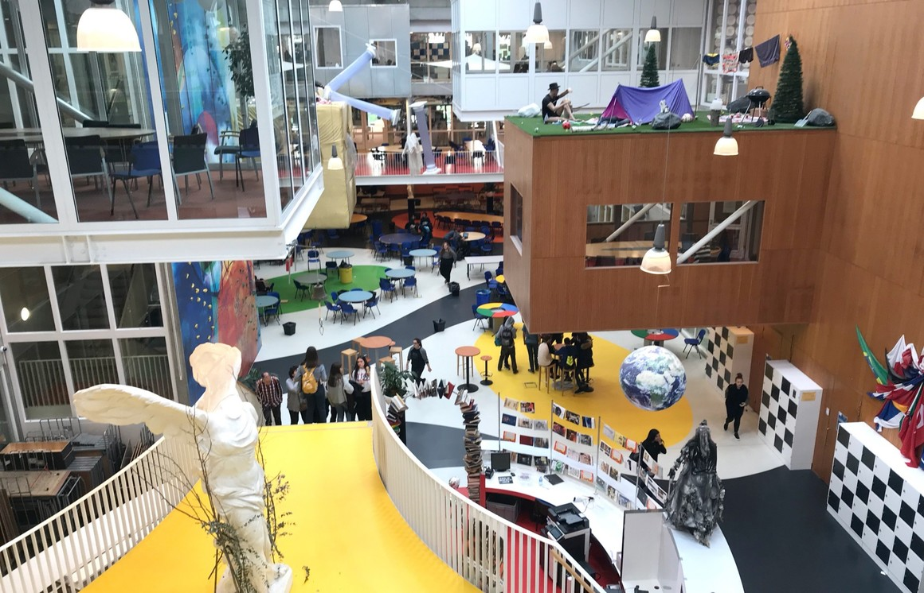
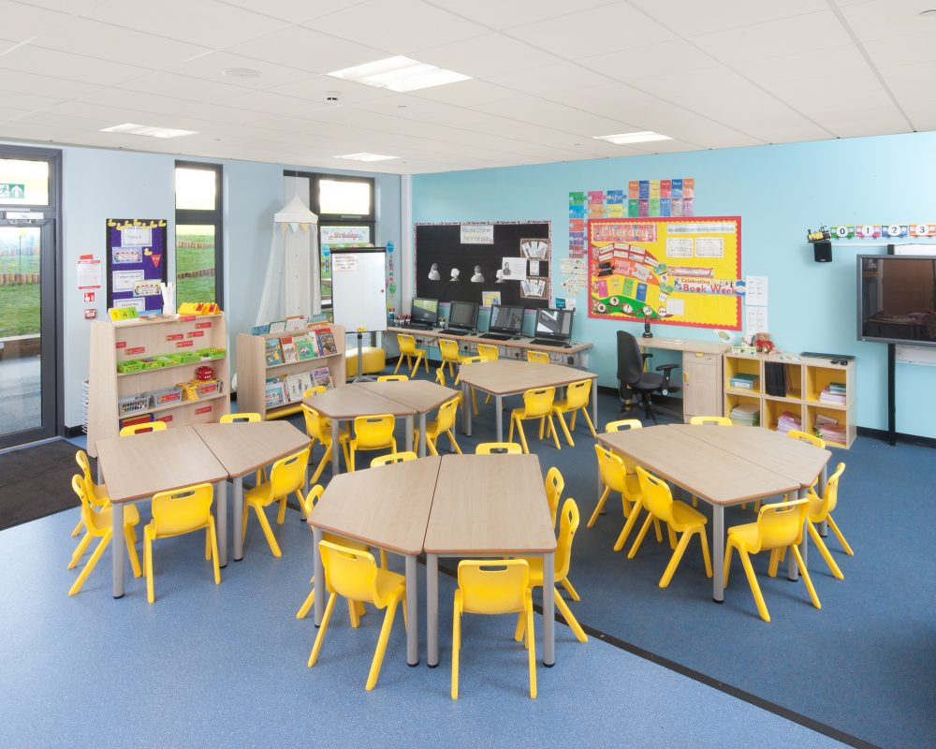
Zakonodavni okvir
donošenje novoga Zakona
↓
donošenje novih podzakonskih propisa
Mogućnost promjena u sustavu
Cjelodnevna nastava

Slide 15
Projekt „Informatizacija procesa i uspostava cjelovite elektroničke usluge upisa u odgojne i obrazovne ustanove”
Korisnik operacije – Središnji državni ured za razvoj digitalnog društva - SDURDD
Partneri​:
Ministarstvo znanosti i obrazovanja ​- MZO
Hrvatska akademska i istraživačka mreža – CARNET​
Ugovor potpisan 12. ožujka 2019. ​
Vrijeme provedbe- 36 mjeseci
Ukupna vrijednost projekta: 40.002.019,64 kn
Projekt se financira iz Europskog socijalnog fonda!

Slide 16
CILJEVI PROJEKTA
Informatizacija i digitalizacija svih procesa upisa u odgojno-obrazovne ustanove​
Praćenje polaznika kroz sve dijelove odgojno-obrazovnog procesa ​
Pružanje građanima, sudionicima odgojno-obrazovnog procesa, jasne informacije o statusu vlastitog obrazovanja i obrazovanja njihove djece u svakom trenutku​
Sveobuhvatna informatizacija administracije odgojno-obrazovnih procesa i ustanova
Povezivanje sustava od vrtića do obrazovanja odraslih
Upisi u školu bez papira – srednje škole već provode, a uskoro će i osnovne škole
Administrativno rasterećenje ustanova u sustavu
Vertikalna prohodnost
Povezivanje sustava na državnoj infrastrukturi – povezivanje registara, npr. OIB sustav, matica rođenih

Slide 17
MODULI KOJI SE RAZVIJAJU I UNAPREĐUJU PROJEKTOM
prijava i upis u srednje škole
aplikacija koja je već razvijena, ali se unapređuju i razvijaju dodatne funkcionalnosti
e-upisi u dječje vrtiće
e-upisi u osnovne škole
prijava i e-upisi u dječje vrtiće
povezivanje baza dječjih vrtića i preuzimanje podataka te upis u OŠ
prijava i upis u učeničke domove
po upisu u srednju školu moguć izbor učeničkog doma
Formiranje razrednih odjela pomoću e-Matice
podatci o: školi, prostorima, učenicima, zaposlenicima (u kojima će biti i zaduženja učitelja)
nadogradnja e-matice
prijava na visokoškolske ustanove i registar državne mature
Nacionalni informacijski sustav obrazovanja odraslih
aplikacija koja je već razvijena, ali se unapređuju i razvijaju dodatne funkcionalnosti

Slide 18
HVALA na pažnji!

